Slide 1

配套教材
《理论力学》（第2版，2020.7第4次印刷），
华中科技大学理论力学教研室编。华中科技大学出版社 （天猫华中科技大学出版社旗舰店有售）

Slide 2


Slide 3
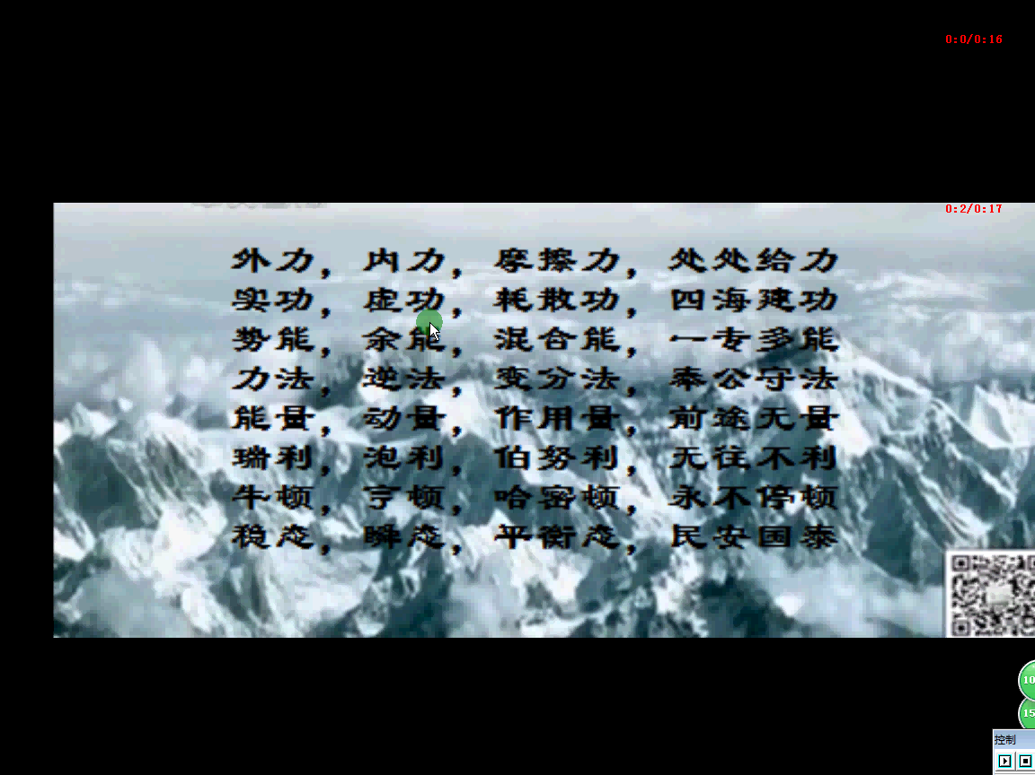

Slide 4
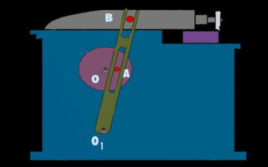
绪论
一、理论力学研究对象和内容
研究物体机械运动一般规律的科学
基础：阐述的规律带有普遍性，是一门基础科学。
工程：
直接：直接服务于工程,又是一门技术科学
间接：各技术工程学科的重要理论基础
桥梁：沟通自然科学基础理论与工程实践的桥梁

Slide 5
机械运动：物体在空间的位置随时间的改变。是人们生活和生产实践中最常见的一种运动。
平衡和静止，是其中的一种特殊情况。
其它运动形式：
热运动，电磁运动，原子及其内部的运动，化学运动

Slide 6
理论力学研究的内容
5
研究内容
速度远小于光速的宏观物体的机械运动
以伽利略和牛顿总结的基本定律为基础，属于古典力学的范畴。
组成部分
静力学
运动学
动力学

Slide 7
学习理论力学的目的
1、工程专业一般都要接触机械运动的问题。
有些工程问题可以直接应用理论力学的基本理论去解决
有些比较复杂的问题，则需要用理论力学和其它专门知识共同来解决。
废车
废轮胎
缝纫机

Slide 8
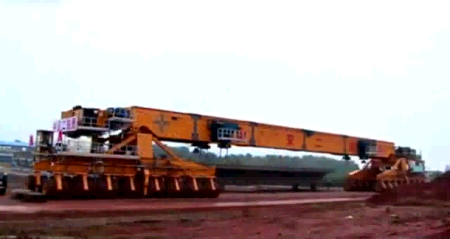
学习理论力学的目的
1、工程专业一般都要接触机械运动的问题。
基建狂魔

Slide 9
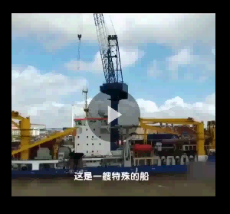
学习理论力学的目的
1、工程专业一般都要接触机械运动的问题。
有些比较复杂的问题，则需要用理论力学和其它专门知识共同来解决。 海洋
南海造岛神器

Slide 10
学习理论力学的目的
1、工程专业一般都要接触机械运动的问题。
有些比较复杂的问题，则需要用理论力学和其它专门知识共同来解决。动力心脏
航空发动机

Slide 11
学习理论力学的目的
1、工程专业一般都要接触机械运动的问题。
有些比较复杂的问题，则需要用理论力学和其它专门知识共同来解决。机器人
波斯顿机器人

Slide 12
学习理论力学的目的
1、工程专业一般都要接触机械运动的问题。
机器人的动作分解
多边形行走机构
（用于机器人）
千里马

Slide 13
学习理论力学的目的
1、工程专业一般都要接触机械运动的问题。
有些工程问题可以直接应用理论力学的基本理论去解决
有些比较复杂的问题，则需要用理论力学和其它专门知识共同来解决。
2．理论力学是研究力学中最普遍、最基本的规律。
基础课程：材料力学、机械原理、机械设计、结构力学、弹塑性力学、流体力学、飞行力学、振动理论、断裂力学以及许多专业课程等，都要以理论力学为基础，所以理论力学是学习一系列后续课程的重要基础。
新兴学科：力学的研究内容已渗入到其它科学领域，例如固体力学和流体力学的理论被用来研究人体内骨骸的强度，血液流动的规律，以及植物中营养的输送问题等，形成了生物力学；流体力学的理论被用来研究等离子体在磁场中的运动、形成电磁流体力学；还有爆炸力学、物理力学等都是力学和其它学科结合而形成的边缘科学。这些新兴学科的建立都必须以坚实的理论力学知识为基础。

Slide 14
本课堂建议的具体解题方法
尽量避免引入新的不待求的未知量。列最少的线性无关的独立方程求解待求的未知量（优先考虑）。
尽量一个方程就可求出一个待求的未知量。避免解联立方程组。 （次优先考虑）。
追求建立工程范式的分析方法
传统教材解题方法
尽量一个方程就可求出一个待求的未知量。避免解联立方程组。（优先考虑） 。追求方程的质量。该方法难以移植到动力学。
尤其动力学问题，采用一个方程求得一个未知量是不可能的。
容易漏掉方程或列出不独立的方程。
难以建立工程范式的分析方法

Slide 16
第1章
静 力 学公理和物体受力分析

Slide 17
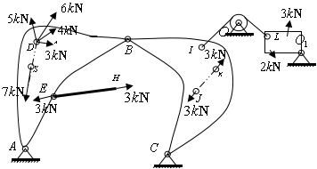
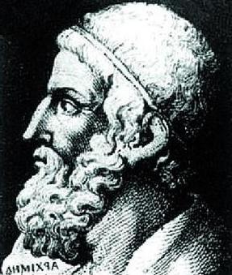
问题—理论力学的基本假设是什么？
力：物体间相互的机械作用，作用效果使物体的机械运动状态发生改变．
刚体：在力的作用下，其内部任意两点间的距离始终保持不变的物体.
力的三要素：
大小、方向、作用点 力是矢量．
力系：一群力.
平面汇交（共点）力系
平面平行力系
平面力偶系
平面任意力系
空间汇交（共点）力系
空间平行力系
空间力偶系
空间任意力系

Slide 18
问题--静力学的研究模型及内容是什么？
平衡：物体相对惯性参考系（如地面）静止或作匀速直线运动．
物体的受力分析：分析物体（包括物体系）受哪些力，每个力的作用位置和方向，并画出物体的受力图．
力系的等效替换（或简化）：用一个简单力系等效代替一个复杂力系．
建立各种力系的平衡条件：建立各种力系的平衡条件，并应用这些条件解决静力学实际问题 ．
静力学
研究物体的受力分析、力系的等效替换（或简化）、建立各种力系的平衡条件的科学．

Slide 19
问题--需要哪些公理才能使研究图中力学关系问题变得简单？
（1）如何处理D点的很多力？
B
I
L
（2） EH构件两端分别作用3kN的共线的拉力，该构件是否一定处于静平衡？如果如此，去除该构件影响系统的平衡状态吗？
D
S
E
H
（3） 在J和K处分别施加如图的两个3kN的力会对系统的平衡状态有影响吗？
（4）如何处理构件AB与BC间的相互作用？
（5）构件BC和LO通过受拉的柔性绳索连接，如何考虑柔性绳索的作用？

Slide 20
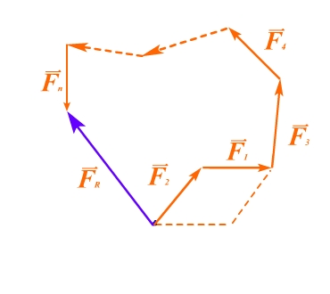
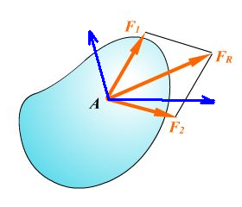
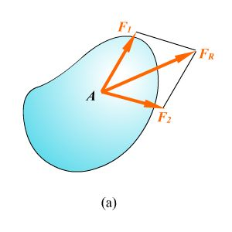
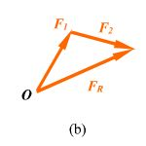
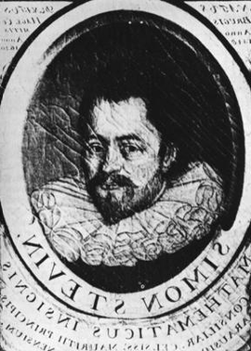
公理1 力的平行四边形法则
(斯蒂文/荷兰)
作用在物体上同一点的两个力，可以合成为一个合力。合力的作用点也在该点，合力的大小和方向，由这两个力为边构成的平行四边形的对角线确定。
合力(合力的大小与方向) (矢量的和)
亦可用力三角形求得合力矢

Slide 21
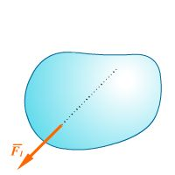
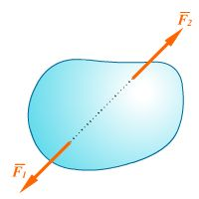
公理2 二力平衡条件
作用在刚体上的两个力，使刚体保持平衡的必要和充分条件是：这两个力的大小相等，方向相反，且作用在同一直线上。
使刚体平衡的充分必要条件
最简单力系的平衡条件
3N
3N
成立条件：
1个刚体，静力学
3N
3N

Slide 22
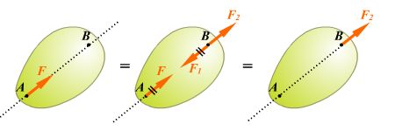
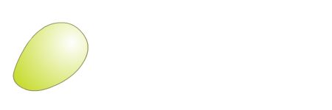
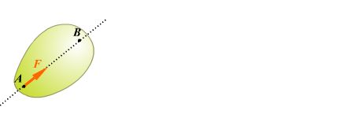
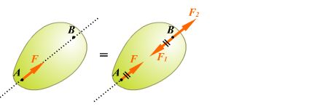
公理3 加减平衡力系原理
在已知力系上加上或减去任意的平衡力系，并不改变原力系对刚体的作用。
推理1 力的可传性
作用于刚体上某点的力，可以沿着它的作用线移到刚体内任意一点，并不改变该力对刚体的作用。
作用在刚体上的力是滑动矢量，力的三要素为大小、方向和作用线．
成立条件：
1个刚体

Slide 23
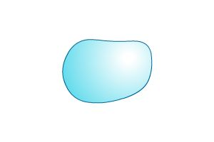
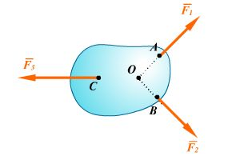
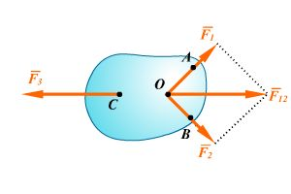
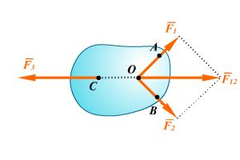
推理2 三力平衡汇交定理
作用于刚体上三个相互平衡的力，若其中两个力的作用线汇交于一点，则此三力必在同一平面内，且第三个力的作用线通过汇交点。(空间力学才能严谨证明)
成立条件：
1个刚体，静力学
【思考】3个力平行？

Slide 24
公理4 作用和反作用定律
作用力和反作用力总是同时存在，同时消失，等值、反向、共线，作用在相互作用的两个物体上．由此可研究多物体系统问题。
在画物体受力图时要注意此公理的应用．

Slide 25
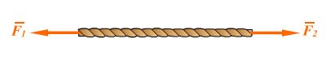
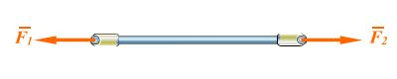
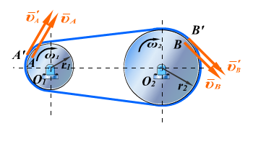
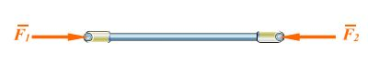
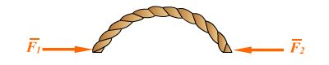
公理5 刚化原理
变形体在某一力系作用下处于平衡，若变形量很小，将此变形体刚化为刚体，其平衡状态保持不变。
刚化为刚体（仍平衡）
柔性体（受拉力平衡）
反之不一定成立．
刚体（受压平衡）
柔性体
（受压不能平衡）
【注意】变形量很小，力矩平衡方程中的力臂在变形前后不变。
3N
3N

Slide 27
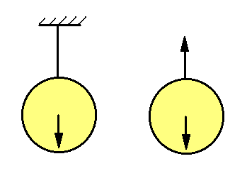
1.5 约束与约束力
一、概念
自由体：位移不受限制的物体叫自由体。
T
非自由 体：位移受限制的物体叫非自由体。
P
P
约束：对非自由体的某些位移起限制作用的条件称为约束。
（即构成限制条件的物体。）
约束反力：约束给被约束物体的作用力叫约束反力，简称
反力。

Slide 28
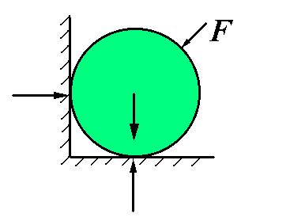
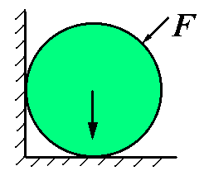
约束反力特点：
①大小常常是未知的；
②方向总是与约束限制的物体的位移方向相反；
③作用点在物体与约束相接触的那一点。
G
N₁
G
N₂

Slide 29
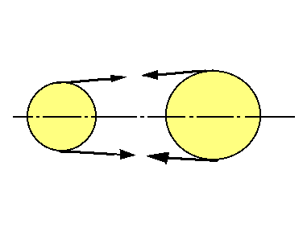
问题2--有哪些典型约束？
1.柔性约束－由柔软的绳索、链条或皮带构成的约束
绳索类只能受拉，所以它们的约束反力是作用在接触点，方向沿绳索背离物体。
S'₁
S₁
T
P
P
S₂
S'₂

Slide 30
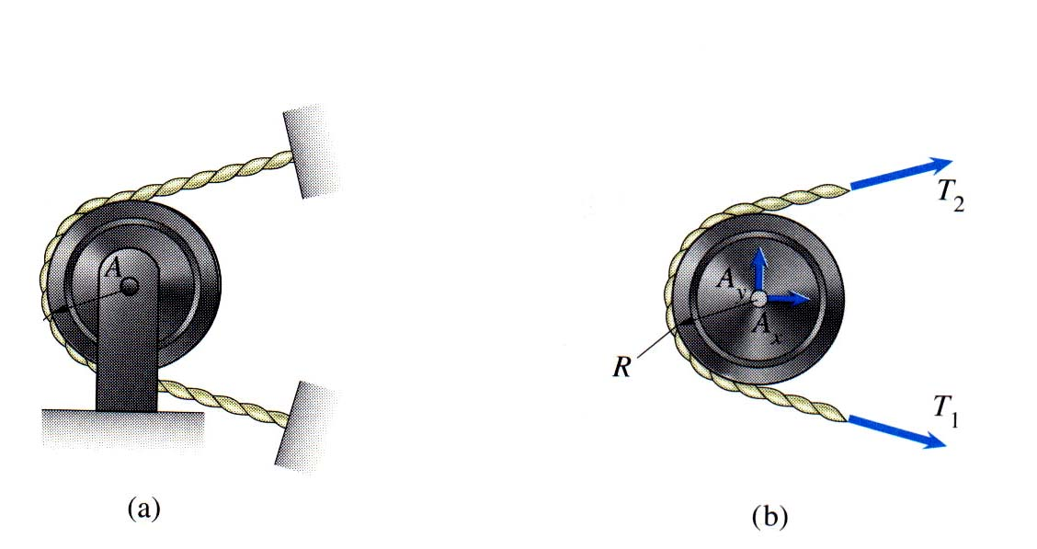
柔 性 约 束
缆 索

Slide 31
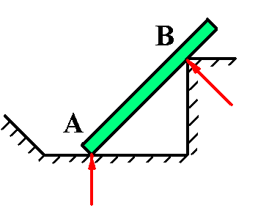
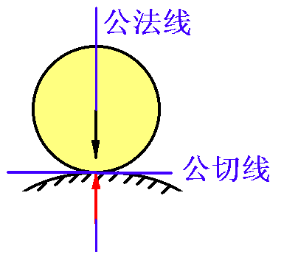
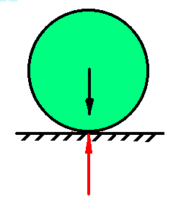
2.光滑接触面的约束 (光滑指摩擦不计)
约束反力作用在接触点处，方向沿公法线，指向受力物体
P
N_{B}
P
N
N_{A}
N

Slide 32
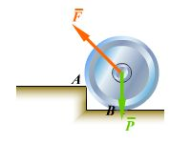
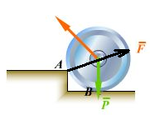
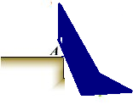
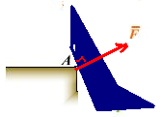
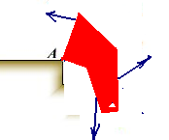
【思考】尖点问题：A处的约束反力？
通过计算得到

Slide 33
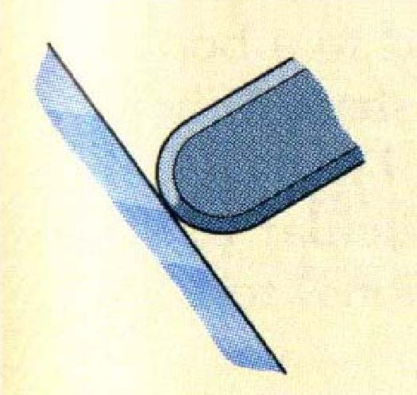
光 滑 面 约 束

Slide 34
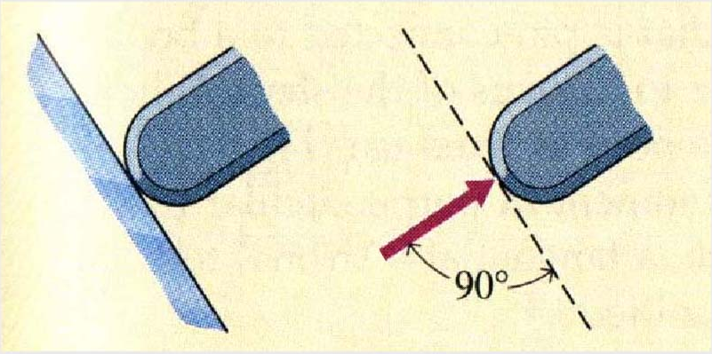
F_{R}
光 滑 面 约 束

Slide 35
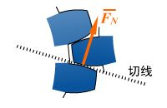
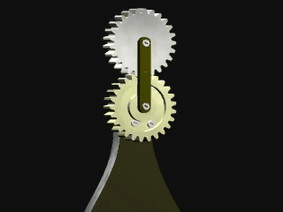
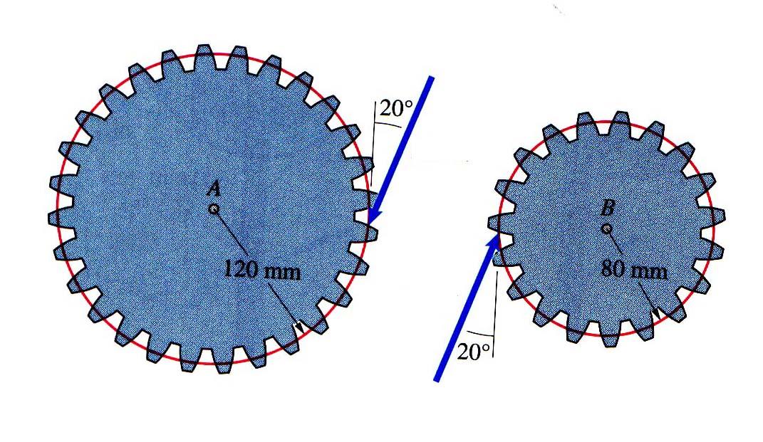
齿 轮 啮 合 力
F_{R}
F_{R}´
节圆：齿槽和齿厚相等的圆

Slide 36
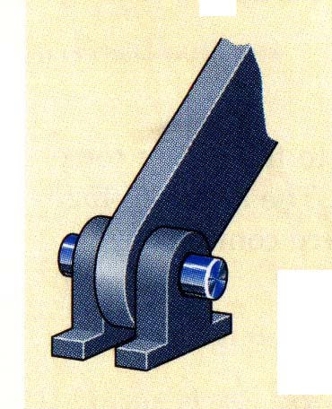
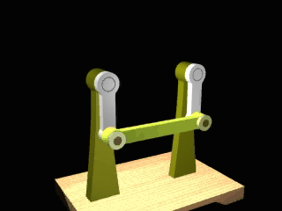
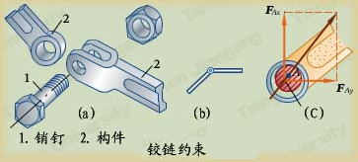
3.光滑圆柱铰链约束
圆柱铰受力：约束反力R_{A}，过铰链中心。大小和方向待定，用X_{A}、Y_{A}表示。

Slide 37
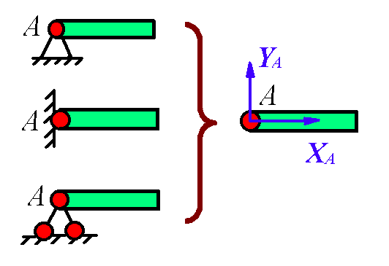
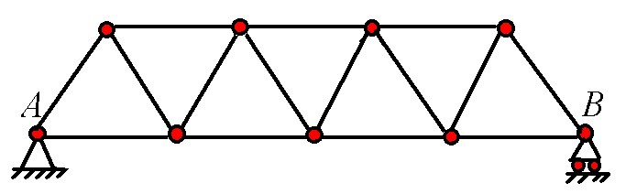
铰支座
简化画法

Slide 38
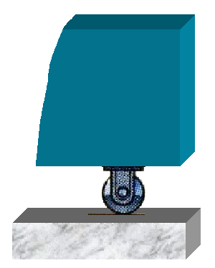





4 活动铰支座（辊轴支座）
N的实际方向也可能向下

Slide 39

简化画法
活动铰支座（辊轴支座）
固定铰支座

Slide 40


5 滑槽与销钉（双面约束）

Slide 41
End

Slide 43
理论力学
（配套教材：华科第2版第4次印刷，2020.8月）
华中科技大学出版社天猫旗舰店 68.00
第2堂
Notes:
2

Slide 44


Slide 45


问题--如何画受力图？
在受力图上应画出所有力，主动力和约束力（被动力）
画受力图步骤及应注意的问题
原则：尽量减少未知力个数，使得在做题的第一步就将问题简化，以后根据力学原理所列的方程数目就少一些，求解就方便一些。

Slide 46
例 】 画AB、O的受力图(各处光滑，不计AB自重)

Slide 47
例 】 画AB、O的受力图(各处光滑，不计AB自重)
利用汇交定理简化
以便求解
一般方法

Slide 48

问题--如何画受力图？
目的：在分析第一步，使未知量最少，列最少数目方程求解
步骤：
1）根据要求，选取研究对象,去掉约束，先画主动力
2）在去掉约束点代替等效的约束反力
3）对于静平衡系统，才可以用二力杆、三力汇交，作用力与反作用力方法减少未知量个数。应用三力汇交时从整体到局部或从局部到整体来思考。
4）用矢量标识各力，同一处的力注意保持标识的一致性。对于未知大小，方向的力将它设为F_{Ax}，F_{Ay}，F_{ABX},F_{BAX}。
5）只要作用线正确，力的指向可任意假设。
6）受力图中不能有约束。整体受力图约定约束与外部约束反力可同时出现。整体受力图中内力不出现。

Slide 49
问题--画受力图典例--销钉问题
【例1】不受集中力的销钉问题（F1=0）
不计自重，各处光滑，F1=0，画[AB(无销钉B)]，[销钉B]，[BC (无销钉B)]及整体受力图。
步骤：
1）根据要求，选取研究对象,去掉约束，先画主动力
2）在去掉约束点代替等效的约束反力
3）用二力杆、三力汇交，作用力与反作用力方法减少未知量个数，应用三力汇交时从整体到局部或从局部到整体来思考。
4）用矢量标识各力，注意保持标识的一致性。对于未知大小，方向的力将它设为F_{Ax}，F_{Ay}再标识出。

Slide 50
【例1】不受集中力的销钉问题（F1=0）
不计自重，各处光滑，F1=0，画[AB(无销钉B)]，[销钉B]，[BC (无销钉B)]及整体受力图。
【解1】：（1） [BC (无销钉B)]
【去除A,C约束】
步骤：
1）根据要求，选取研究对象,去掉约束，先画主动力
2）在去掉约束点代替等效的约束反力
3）用二力杆、三力汇交，作用力与反作用力方法减少未知量个数，应用三力汇交时从整体到局部或从局部到整体来思考。
4）用矢量标识各力，注意保持标识的一致性。对于未知大小，方向的力将它设为F_{Ax}，F_{Ay}再标识出。
[结论]： 无集中力的销钉上为一对平衡力销钉对[BC]和[AB]的力相等。可以认为有无销钉受力图一样。此时AB是否包含销钉B不影响以后的分析，

Slide 51
【例2】受集中力的销钉问题（F1=10KN）
不计自重，各处光滑，画[AB(无销钉B)]，[销钉B]，[BC (无销钉B)]及整体受力图。
【解1】：（1） [BC (无销钉B)]
【去除A,C约束】
步骤：
1）根据要求，选取研究对象,去掉约束，先画主动力
2）在去掉约束点代替等效的约束反力
3）用二力杆、三力汇交，作用力与反作用力方法减少未知量个数，应用三力汇交时从整体到局部或从局部到整体来思考。
4）用矢量标识各力，注意保持标识的一致性。对于未知大小，方向的力将它设为F_{Ax}，F_{Ay}再标识出。
[结论]： 有集中力的销钉对[BC]和[AB]的力不相等。

Slide 52
问题--三力汇交定理如何在画受力图中的灵活典例？
【例3】不计自重，各处光滑，画[AB]，[BC] 及[整体]受力图。
步骤：
1）根据要求，选取研究对象,去掉约束，先画主动力
2）在去掉约束点代替等效的约束反力
3）用二力杆、三力汇交，作用力与反作用力方法减少未知量个数，应用三力汇交时从整体到局部或从局部到整体来思考。
4）用矢量标识各力，注意保持标识的一致性。对于未知大小，方向的力将它设为FAx，FAy再标识出。

Slide 53
【例3】三力汇交定理的应用
不计自重，各处光滑，画[AB]，[BC] 及[整体]受力图。
【解1】：（1） [BC]
【去除A,C约束】
步骤：
1）根据要求，选取研究对象,去掉约束，先画主动力
2）在去掉约束点代替等效的约束反力
3）用二力杆、三力汇交，作用力与反作用力方法减少未知量个数，应用三力汇交时从整体到局部或从局部到整体来思考。
4）用矢量标识各力，注意保持标识的一致性。对于未知大小，方向的力将它设为F_{Ax}，F_{Ay}再标识出。

Slide 54
问题--先整体的分析思路在画受力图中如何应用？
【例4】不计自重，各处光滑，画[AB(无销钉B)]，[销钉B]，[BC (无销钉B)]及整体受力图。
步骤：
1）根据要求，选取研究对象,去掉约束，先画主动力
2）在去掉约束点代替等效的约束反力
3）用二力杆、三力汇交，作用力与反作用力方法减少未知量个数，应用三力汇交时从整体到局部或从局部到整体来思考。
4）用矢量标识各力，注意保持标识的一致性。对于未知大小，方向的力将它设为FAx，FAy再标识出。

Slide 55
【例4】不计自重，各处光滑，画[AB(无销钉B)]，[销钉B]，[BC (无销钉B)]及整体受力图。
[解]：
步骤：
1）根据要求，选取研究对象,去掉约束，先画主动力
2）在去掉约束点代替等效的约束反力
3）用二力轩、三力汇交，作用力与反作用力方法减少未知量个数，应用三力汇交时从整体到局部或从局部到整体来思考。
4）用矢量标识各力，注意保持标识的一致性。对于未知大小，方向的力将它设为F_{Ax}，F_{Ay}再标识出。
这样的指向也是正确的！

Slide 56
三力汇交定理的应用
【例5】自重如图，轮C与物体AB和地面接触面处有摩擦，系统处于平衡，P1，P2为均质物体自重。画[AB]，[轮C] 及[整体]受力图。
步骤：
1）根据要求，选取研究对象,去掉约束，先画主动力
2）在去掉约束点代替等效的约束反力
3）用二力杆、三力汇交，作用力与反作用力方法减少未知量个数，应用三力汇交时从整体到局部或从局部到整体来思考。
4）用矢量标识各力，注意保持标识的一致性。对于未知大小，方向的力将它设为FAx，FAy再标识出。

Slide 57
三力汇交定理的应用
【例5】自重如图，轮C与物体AB和地面接触面处有摩擦，系统处于平衡，P1，P2为均质物体自重。画[AB]，[轮C] 及[整体]受力图。
步骤：
1）根据要求，选取研究对象,去掉约束，先画主动力
2）在去掉约束点代替等效的约束反力
3）用二力杆、三力汇交，作用力与反作用力方法减少未知量个数，应用三力汇交时从整体到局部或从局部到整体来思考。
4）用矢量标识各力，注意保持标识的一致性。对于未知大小，方向的力将它设为FAx，FAy再标识出。

Slide 58
【说明】
应用三力汇交定理，虽然可以确定力的方向，但角度有时计算复杂。所以在简单问题可直接通过画图的几何法时应用的比较多。
但本课程后续研究的问题往往用解析法更简单些些，所以后续章节大多题目不用三力汇交定理。

